Slide 1


Slide 2




ЭР-ТЕЛЕКОМ— ВЕДУЩИЙ ОПЕРАТОР ТЕЛЕКОММУНИКАЦИОННЫХ УСЛУГ ДЛЯ ДОМА И БИЗНЕСА
Интернет
УСЛУГИ ЦИФРОВОГО ДОМА:
Умный Домофон
Датчик спокойствия
Видеоконтроль
Страхование имущества
Телевидение
Телефония
Собственная технологическая платформа
Единое приложение для управления услугами
12% доля рынка платного ТВ РФ
11% доля рынка ШПД интернет
566 населенных пунктов
Лицензии
Лицензия ФСБ от 11.11.2013 на осуществление разработки, производства, распространения шифровальных (криптографических) средств, информационных систем и телекоммуникационных систем, защищенных с использованием шифровальных (криптографических) средств, выполнения работ, оказание услуг в области шифрования информации, технического обслуживания шифровальных (криптографических) средств, информационных систем и телекоммуникационных систем, защищенных с использованием шифровальных (криптографических) средств
Лицензия ФСТЭК от 30.10.2014 на деятельность по технической защите конфиденциальной информации
Лицензия на услуги связи для целей кабельного вещания
Лицензия на услуги связи по передаче данных, за исключением услуг связи по передаче данных для целей передачи голосовой информации
Лицензия на услуги связи по предоставлению каналов связи
Лицензия на телематические услуги связи
Лицензия на услуги связи по передаче данных для целей передачи голосовой информации
Лицензия на услуги связи для целей кабельного вещания

Slide 3
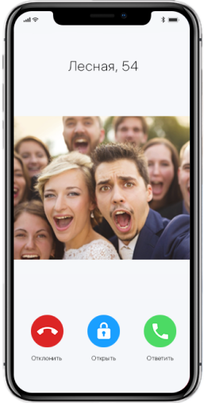
МЫ СОЗДАЕМ НОВУЮ ЦЕННОСТЬ ДОМОФОНИИ
Отвечайте на домофонный звонок со смартфона
Вам больше не нужно бежать к домофону, чтобы ответить звонящему в дверь. Ответить на звонок можно прямо с экрана смартфона.
Открывайте двери через приложение
Чтобы пользоваться домофоном, не обязательно быть дома. Вы можете находиться на работе или в гостях и контролировать открытие двери через приложение. Вы можете не волноваться, что ваш ребенок откроет дверь посторонним людям.
Получайте видеозвонки с домофона
Вы будете точно знать, кто звонит в ваш домофон. Встроенная видеокамера позволит увидеть посетителя.
Круглосуточная безопасность
В случае экстренных ситуаций будьте спокойны — городские службы в любое время смогут попасть во двор или подъезд с помощью электронного ключа
Экономия 1 200 рублей и без проводов
так как управление производится со смартфона, нет необходимости устанавливать оборудование и протягивать провода

Slide 4







УДОБСТВА УМНОГО ДОМОФОНА
Не нужно привыкать
возможность установить привычную для Клиента трубку
Единый счет с услугами
фиксированной связи
удобно и просто! Не нужно платить по-отдельности
Видеоконтроль
24/7
Клиент может увидеть тех, кто подошел к их дому в любое время на домофоне и придомовых камерах
Архив видео за
последние 7 дней
помощь оперативным службам
при происшествии
Доступная
абонентская плата
Клиент получает максимальное количество функций по цене обычного домофона
Полный
контроль доступа
услуга также доступна на воротах,
шлагбаумах и калитках
Доступно всем, а не только
Клиентам услуг связи Дом.ru

Slide 5




СОЦИАЛЬНАЯ ФУНКЦИЯ ДЛЯ ГОРОДСКИХ СЛУЖБ
Кнопка связи с оперативными службами
заметили преступление? Сообщите сразу же в полицию
Электронные ключи для сотрудников городских служб
теперь никто не потревожит Клиента утром в воскресенье
Информирование населения о ЧС
информирования населения о различных ситуациях через абонентские трубки домофонов
Распознавание лиц
обнаружение всех лиц в поле зрения камеры, выбор пригодных для распознавания, поиск соответствий в Базе лиц системы
Удалённое открытие дверей, ворот, калиток
виртуальный консьерж решит самые неожиданные ситуации Клиента

Slide 6
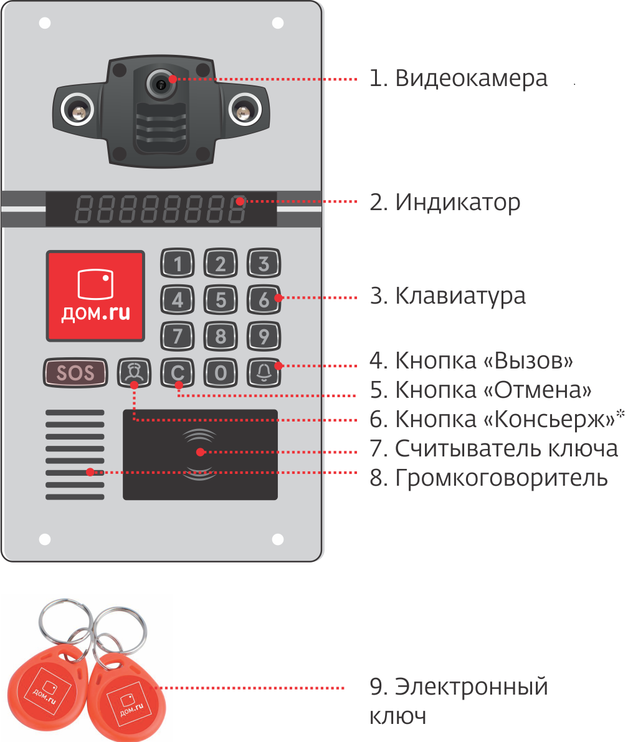
УДОБНЫЕ И ПРИВЫЧНЫЕ ФУНКЦИИ
Для открытия двери вашего подъезда поднесите ваш Электронный ключ (9) к Считывателю (7). Индикатор (2) отразит надпись «Входите». Можете открыть дверь
Для голосового или видеозвонка наберите на Клавиатуре (3) номер квартиры и нажмите кнопку Вызов (4). Номер вызываемой квартиры отразится на индикаторе
Для сброса вызова воспользуйтесь кнопкой Отмена (5)
Для связи с консьержем нажмите кнопку Консьерж (6)*

Slide 7
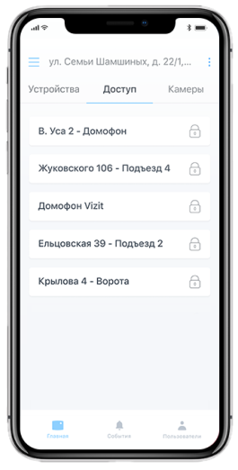
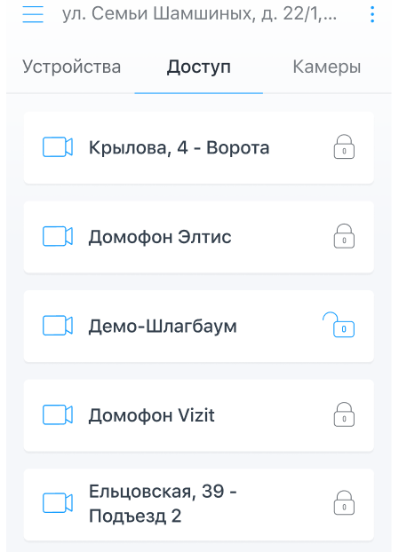
ВЫБОР ОБЪЕКТА В ПРИЛОЖЕНИИ ДЛЯ УПРАВЛЕНИЯ
В приложении Клиента отображаются только доступные для него объекты
Выбор объекта

Slide 8
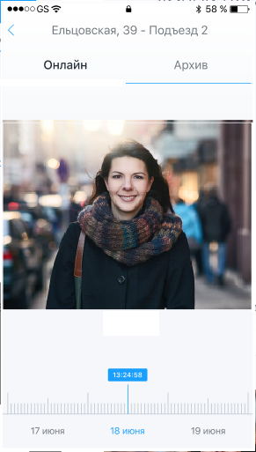
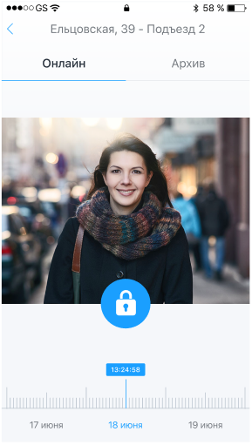
УПРАВЛЕНИЕ ОБЪЕКТОМ В ПРИЛОЖЕНИИ КЛИЕНТА
Доступ к видео-архиву
Удаленное открытие
Навигация по архиву

Slide 9
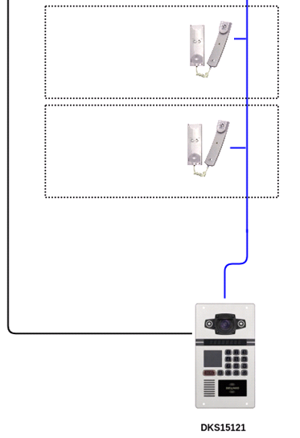
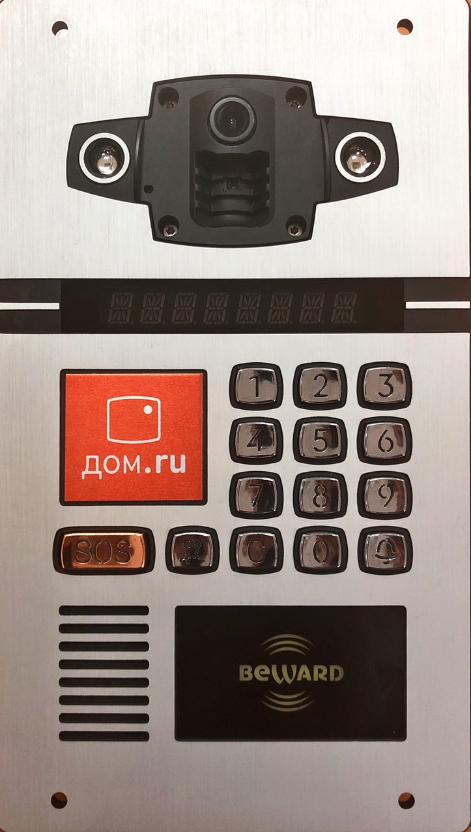
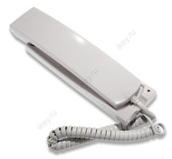
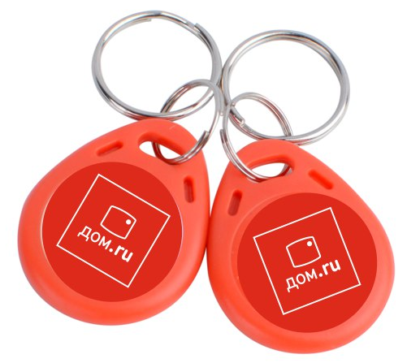
ТЕХНИЧЕСКОЕ РЕШЕНИЕ ДЛЯ НОВОГО ПОДЪЕЗДА
СХЕМА ОРГАНИЗАЦИИ УСЛУГИ
СОСТАВ ОБОРУДОВАНИЯ НА 1 ПОДЪЕЗД
Блок вызова Beward DKS 15121
Коммутатор Beward KKM-100
Кнопка выхода Eltis B-23
Магнитный замок M2-400 (коричневый)
Доводчик дверной King 630 Series
Шкаф телекоммуникационный 1У
ИСТОЧНИК ПИТАНИЯ DR-75-12
СОСТАВ ОБОРУДОВАНИЯ НА 1 КВАРТИРУ
Трубка переговорная
Ключи электронные MIFARE

